Slide 1


FAUVISMO
Primeira arte de VANGUARDA (SÉCULO XX)
Influência dos pós-impressionistas: Cézanne, Gouguin e Van Goh
Nome que surge da crítica de Louis Vouxcelles – Les Fouves (animais selvagens que compõem o universo da feiura
As cores são vivas (diferentes da arte clássica)
As cores não são naturalistas
Brilhantes
Cor como expressão do sentimento (não é apenas Descritiva)
Distorção do ESPAÇO PICTÓRICO

Slide 2
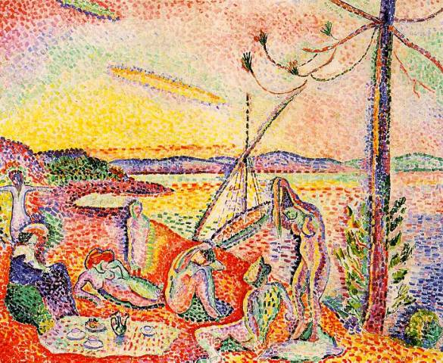
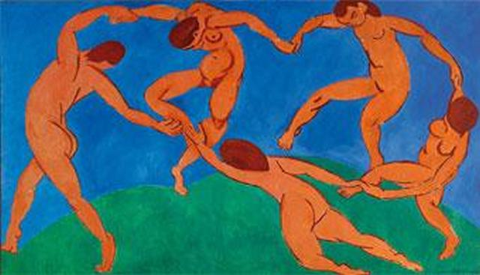
IMPORTANTE: O fovismo, teve influência AFRICANA, o que despertou entre os críticos um preconceito etnocêntrico.
POR EXEMPLO: ARTISTA HENRI MATISSE (1869-1954)
LUXO, CALMA E VOLÚPIA
A DANÇA

Slide 3
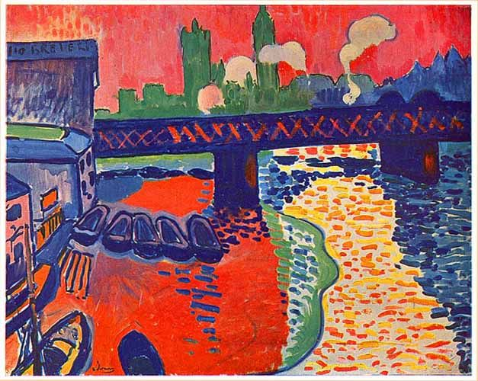
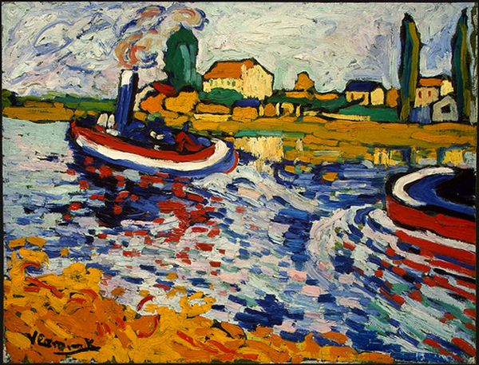
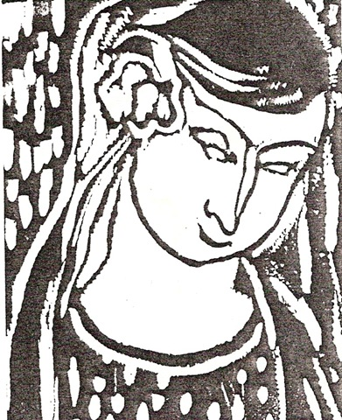
ANDRÉ DERAIN (1880-1954)
MAURICE DE VLAMINCK (1876-1958)
Charing cross bridge
O rio Sena no Chatou
‘As cores chegam aparecer cartuchos de dinamite”
IMPORTANTE ARTISTA DA XILOGRAVURA

Slide 4
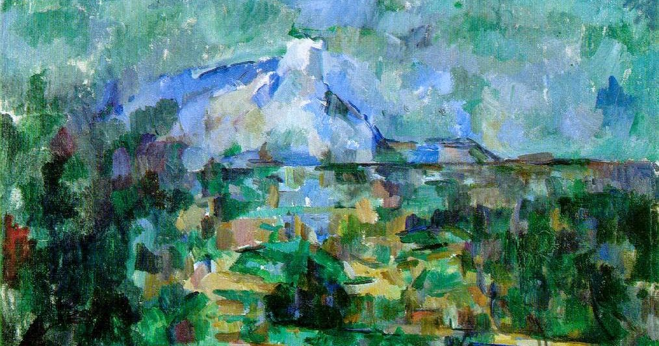
CUBISMO
La Montaña de Santa Vitória
Paris (1900-1920)
Pablo Picasso e Georges Braque
Influência de Cézanne: sintetizou as formas em esferas, cones e cilindros
Arte Africana

Slide 5
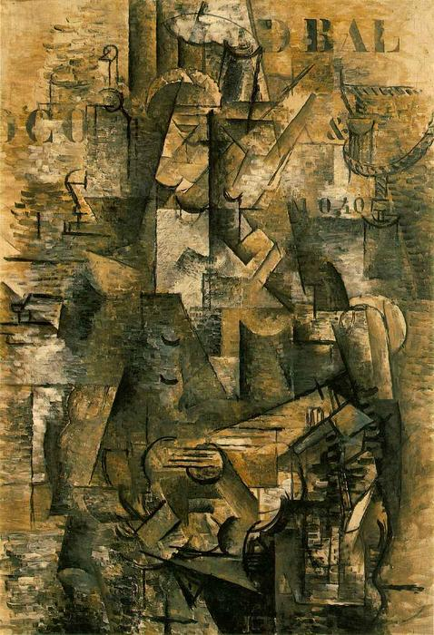
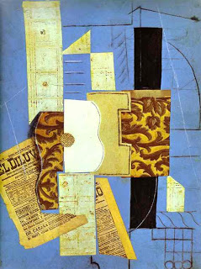
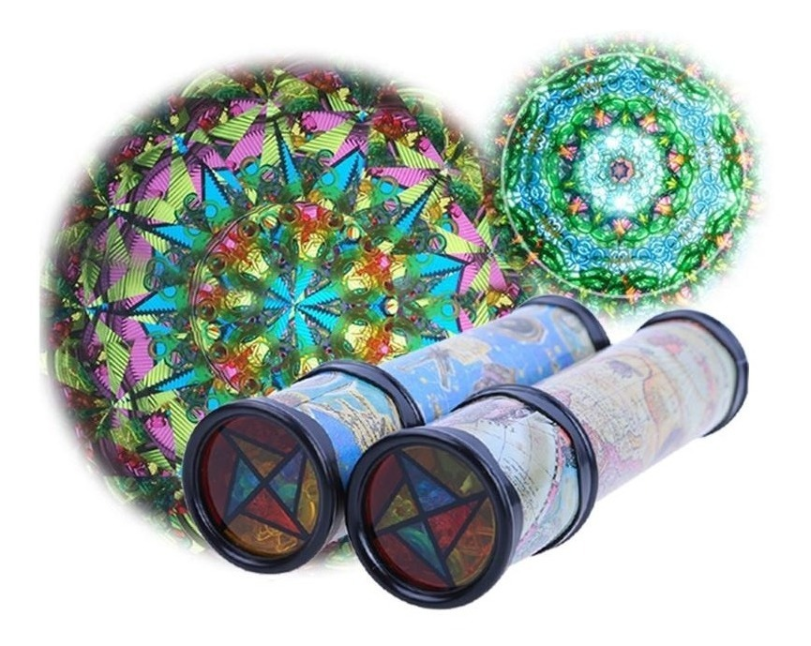
CUBISMO
1 fase: Pré-cubismo: Cezanniana
2 fase: Cubismo analítico – As formas e objetos eram fracionados e reconstruídos
3 FASE: Cubismo sintético – vários estilos misturados – fragmentos de jornal, tecido, tinta...
O PORTUGUÊS DE GEORGES BRAQUE
A GUITARRA DE PABLO PICASSO
A METÁFORA DO CALEIDOSCÓPIO

Slide 6
CUBISMO
Surge em Paris no século XX
Seus nomes principais são Pablo Picasso e Georges Braques
Influências da Arte Africana e concepções pictóricas de Cézanne
Os movimentos são de recriação do objeto: desmontagem do objeto e sintetização das linhas (mistura-se as formas dando um novo traçado de linhas)
Fases: Pré-Cubismo, Cubismo Analítico e Cubismo Sintético.
Para Pablo Picasso o cubismo é como a feiura, ou seja, um esforço do criador para dizer algo novo.
fases:
Fase Rosa: sentimento, emoção humana
Fase azul: a tristeza que Picasso teve após o suicídio de seu amigo.
Elementos Africanos – Elementos da arte africana

Slide 7
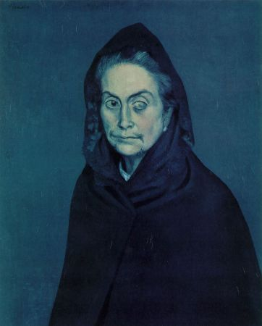
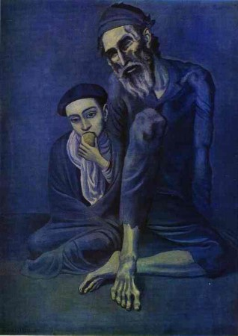
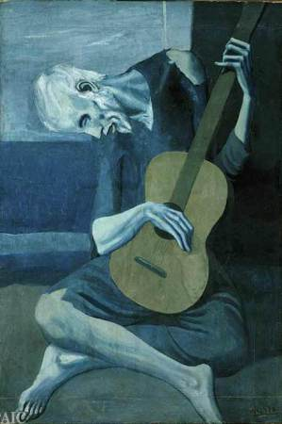
OBRAS DA FASE AZUL
La Celestina
O mendigo e O menino
O guitarrista
Picasso retrata a solildão, a pobreza, mendigos, cegos, a velhice. Sua melancolia se expressa monocromaticamente em azul, com uma pequena permissão ao verde.

Slide 8
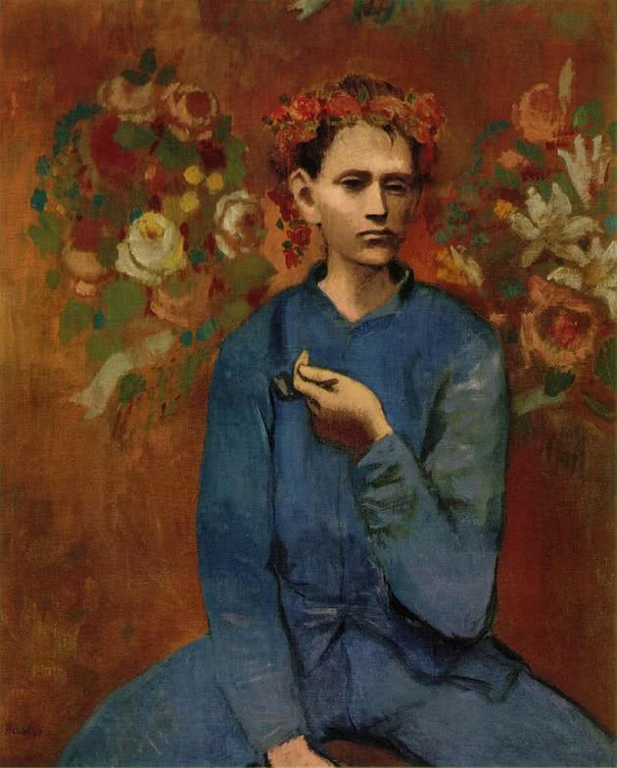
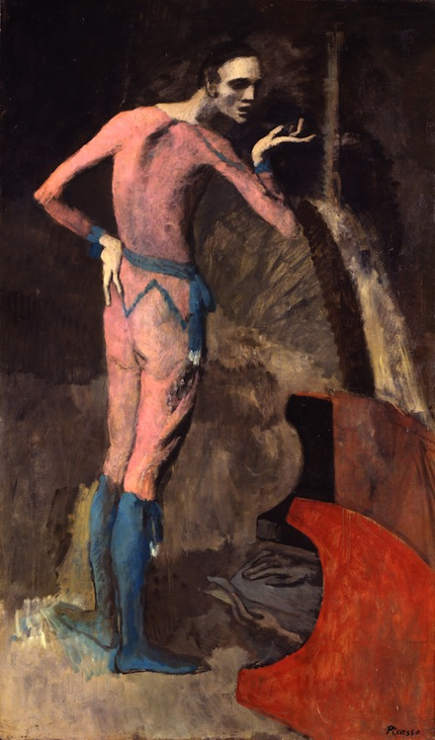
Período Rosa – 1905 – 1906 – As pinturas deste período caracterizam-se por grande lirismo, personagens de teatro e circo, ganhando suavidade, com as personagens num clima de ternura, com cores esbatidas.
Garçom a la Pipe
EL ACTOR

Slide 9
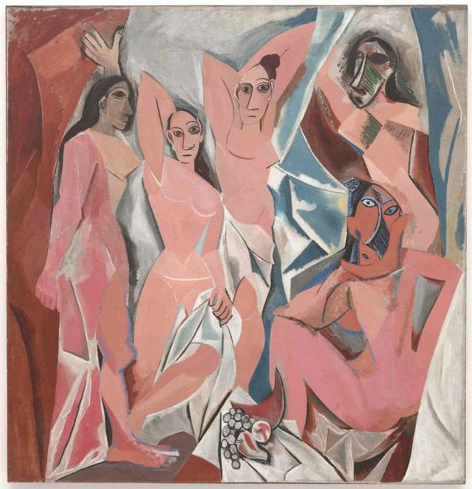
Base africana -
Este quadro marca o começo da fase em que Picasso sofre grande influência das artes africanas, que durou de 1907 à 1909. Apesar de parte do quadro ser influenciado pelas artes ibéricas, é possível ver claramente às referências da África.
Les Demoiselles d'Avignon (1907)

Slide 10
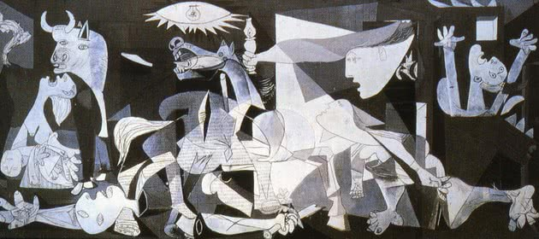
Guernica é a obra mais famosa de Picasso e do cubismo. Representa os bombardeios nazistas na Espanha durante a Guerra Civil Espanhola. Os quadros de Picasso se tornaram mais sombrios, com o uso de cores pasteis.

Slide 11
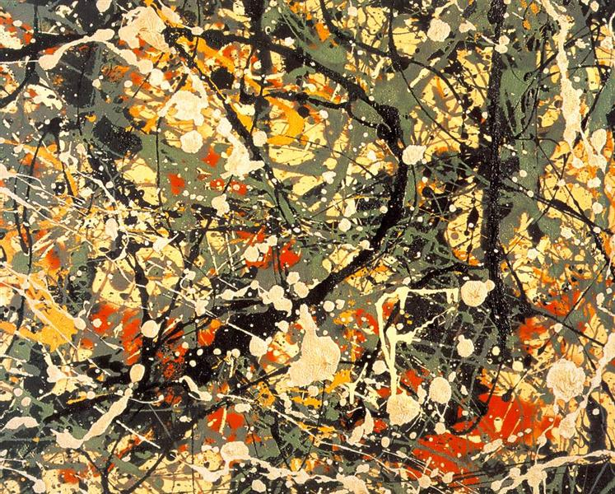
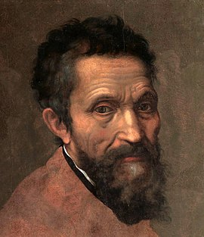
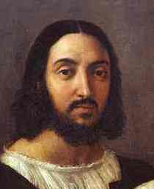
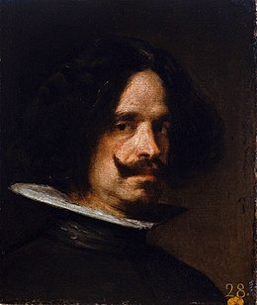
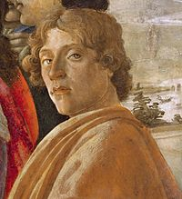
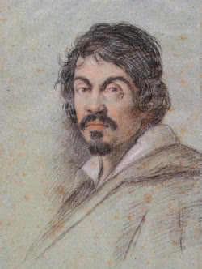
principais características:
1 - Abstracionismo: Em sua acepção mais ampla, o termo abstrato pode ser aplicado a qualquer arte que não represente objetos reconhecíveis.
2 - Termo usado para designar formas de arte que despontaram no século XX e que abandonaram a tradicional concepção europeia de arte como imitação da natureza.
3 - Na arte abstrata, o artista se vale puramente dos elementos plástico-formais (cor, linha, textura, forma, volume, espaço, etc.) para construir a sua obra e estabelecer uma comunicação com o espectador.
4 - Uma parte significativa de artistas chegam ao abstracionismo por meio da redução das aparências naturais a formas radicalmente simplificadas; e por meio da construção com formas básicas (geométricas ou orgâncias) não figurativas.
ARTE TRADICIONAL –
1 – Arte greco-romana
2 – Barroco: emoção e os sentimentos humanos
Michelângelo
Rafael
Botticelli
Diego Velásquez
Jackson Pollock – Number 8, detail
1949; Action paiting; abstract; Neuberger Museum of Art, Purchase, NY, US
Caravaggio
Vários círculos - 1926

Slide 12
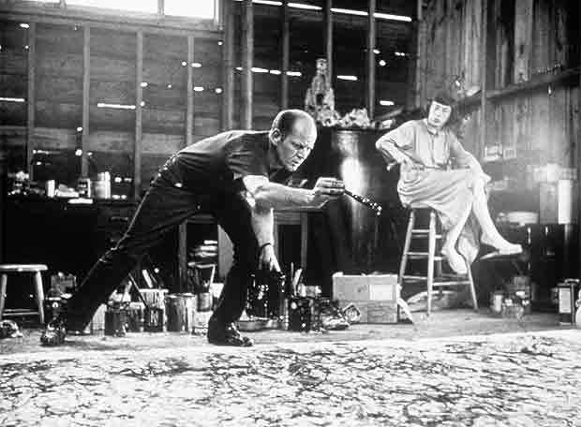
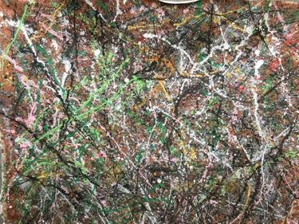
3 - Na arte abstrata, o artista se vale puramente dos elementos plástico-formais (cor, linha, textura, forma, volume, espaço, etc.) para construir a sua obra e estabelecer uma comunicação com o espectador.
4 - Uma parte significativa de artistas chegam ao abstracionismo por meio da redução das aparências naturais a formas radicalmente simplificadas; e por meio da construção com formas básicas (geométricas ou orgâncias) não figurativas.
Jackson Pollock – 1912/1956
Jackson Pollock. Pollock tirou a tela da parede ou do cavalete, colocando-a no chão, caminhando sobre ela ou ao seu redor enquanto pintava. O artista espremia a sua bisnaga de tintas sob a tela sem qualquer intenção figurativa, ou mesmo geométrica. Essa forma de pintar é conhecida como pintura de ação ou expressionismo abstrato. Nesse tipo de pintura, destacam-se a energia, a ação, o movimento do artista. A arte, nesse caso, não é só o produto da criação artística, mas também de um processo ativo da criação, no qual o artista faz parte da obra.

Slide 13
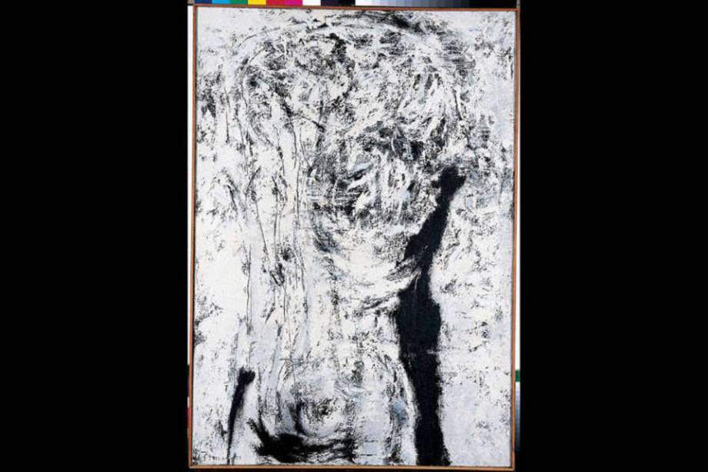
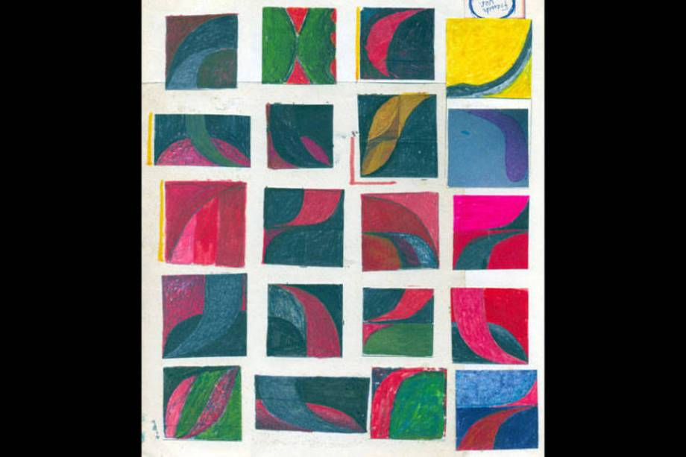
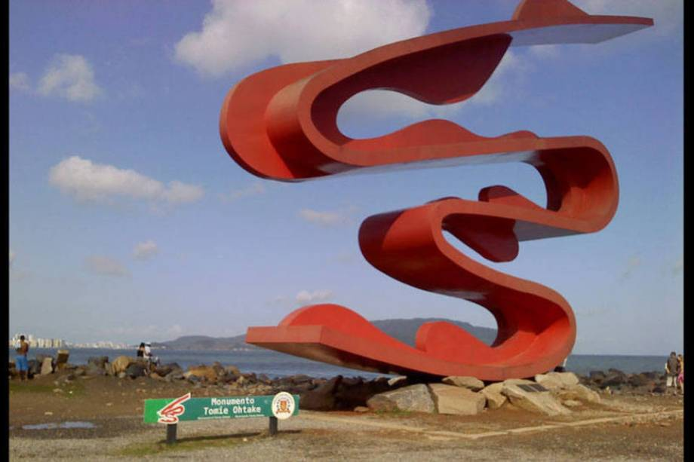
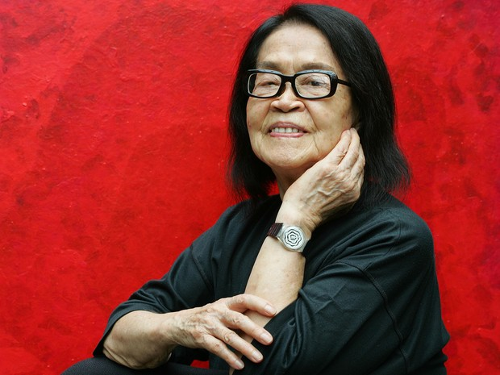
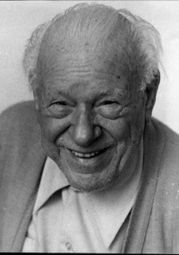
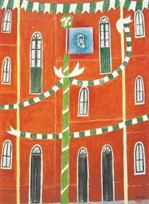
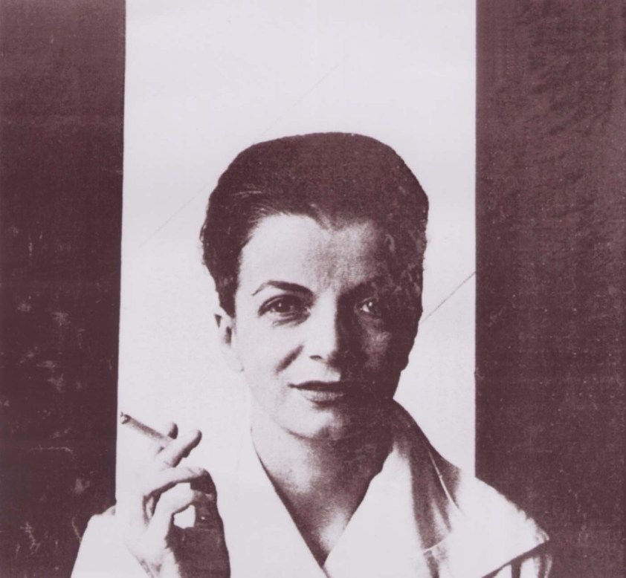
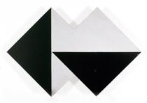
Abstracionismo Informal
Liberdade do traço
Cores vibrantes
Conceitos e Signos SUBJETIVOS DO ARTISTA (Origem no expressionismo e fovismo)
Tomie Ohtake
Alfredo Volpi
INFLUXO DAS FORMAS
FESTA DE SÃO JOÃO
Tela pintada de olhos vendados
"Monumento Tomie Ohtake"
Superficie Modulada
Lygia Clarck

Slide 14
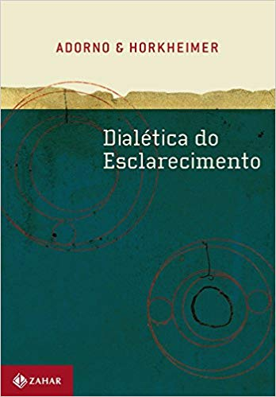
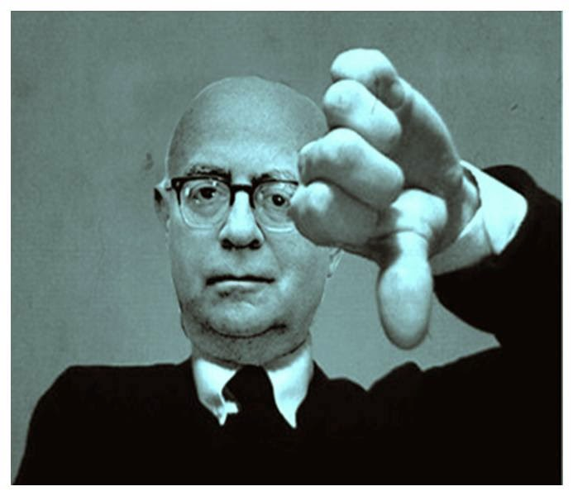
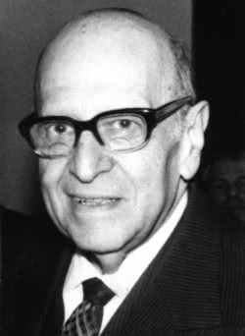
O pintor russo Wassily Kandinsky foi o primeiro a abandonar toda e qualquer referência à realidade reconhecível em sua obra e chegou a essa descoberta revolucionária por acaso.
“Em 1910, quando estava em seu estúdio, deparou-se com seu próprio quadro virado de lado no cavalete. O quadro não tinha tema, não representava qualquer objeto identificável, era totalmente composto de manchas coloridas. Mas, mesmo descartando todo realismo, para Kandinsky, as formas coloridas pareciam despertar emoção independente do conteúdo.” (GOMBRICH, 1993, p143)
Emoção representativa, ou seja, subjetiva do espectador em relação ao objeto.
Abstração lírica ou abstracionismo expressivo (Ideais e simbolismo).
- Instinto, Imaginação, Olhar interior: uma reação aos grandes acontecimentos do início do século XX. Na obra Dialética do esclarecimento, datada de maio de 1944, filósofos pensavam nessa direção, era uma reação para“descobrir por que a humanidade, em vez de entrar em um estado verdadeiramente humano, está se afundando em uma nova espécie de barbárie” (ADORNO; HORKHEIMER, 1991, p. 11).
Adorno – 1903/1969
Horkheimer – 1895/1973

Slide 15
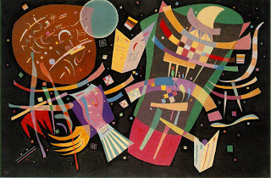
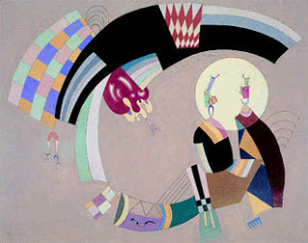
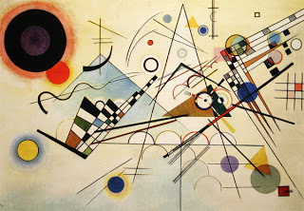
"Enquanto a arte não dispensar o objeto, ela será meramente descritiva", sentenciou Kandinsky.
Composições, Improvisações e Impressões – Série de quadros realizados entre 1910 e 1914, nos quais Kandinsky parte de formas difusas até chegar à abstração pura.

Slide 16
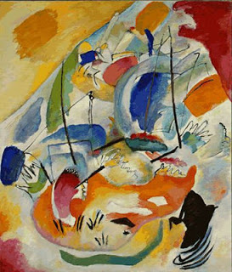

Slide 17
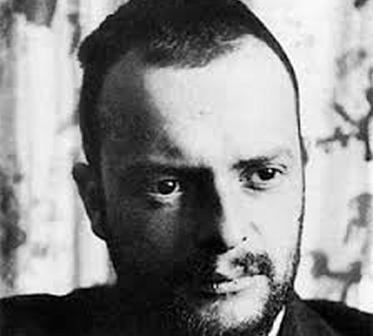
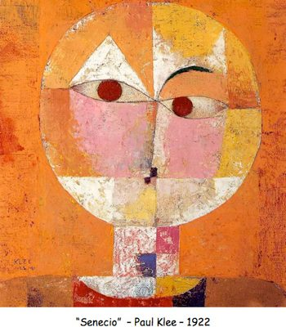
Paul Klee – Alemão do início do século XX. Surrealista, cubista e expressionista. Perseguido pelos Nazistas alemães, teve que fugir.
“Senecio” (Homem velho) – 1922 é uma das obras mais famosas do pintor suíço Paul Klee. Nela, o rosto humano surge esquematizado, dividido em retângulos pelo uso da cor. Por outro lado, vários quadrados estão contidos num círculo representando a face com máscara e mostrando a face multicolorida de um arlequim.
O retrato do artista Senecio pode ser considerado um símbolo da mudança da relação entre a arte, ilusão e o mundo do drama. “Levar uma linha a passear” era como Klee descrevia seu estilo único, inspirado por uma paixão pela música e um interesse pelos sonhos e as incongruências do subconsciente, combinando inocência com sofisticação.

Slide 18
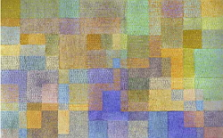
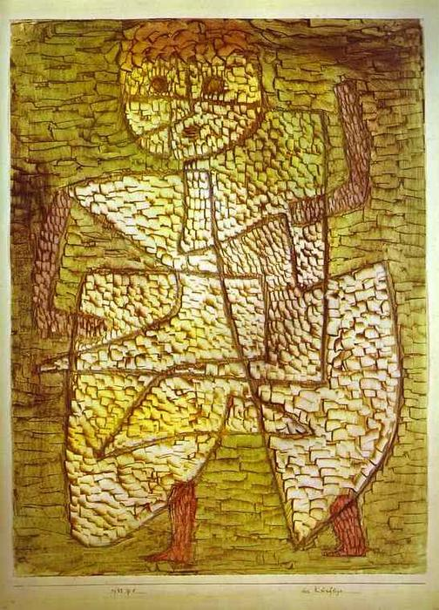
POLIFONIA - 1932
O homem futuro -1933

Slide 19
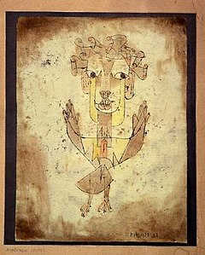
Pintado em 1920 encontra-se no Israel Museum em Jerusalém. “Novus Angelus” uma obra incomum que reflete o anjo do futuro.

Slide 20
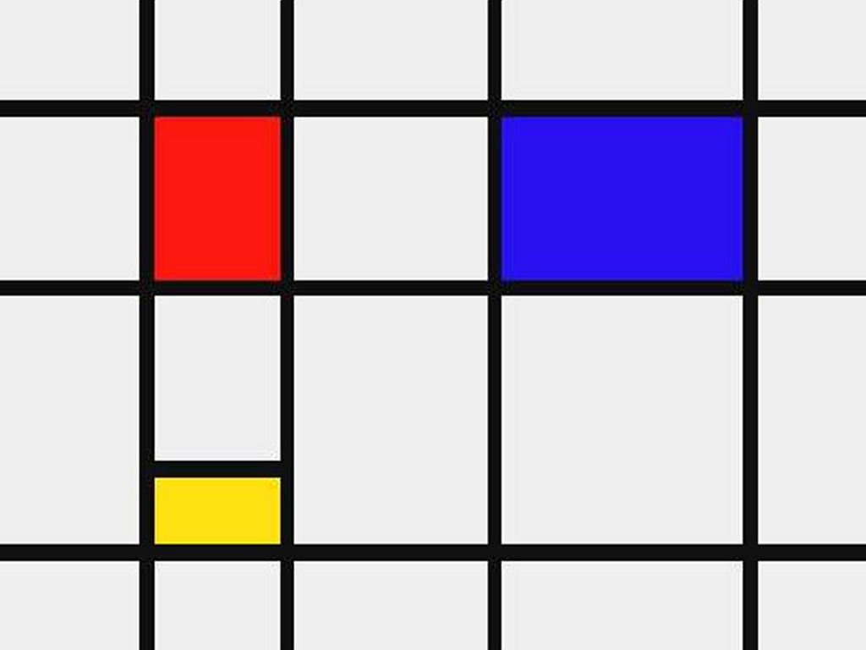
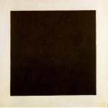
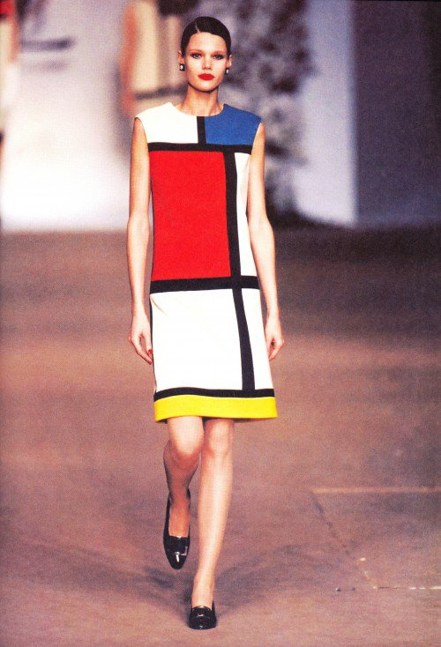
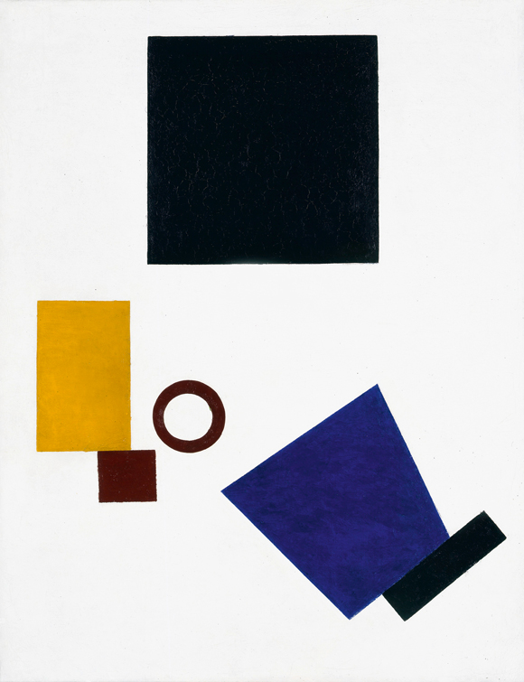
Abstracionismo geométrico
Rigor das formas geométricas
Harmonia e proporção
Nomes: Mondrian E Malevitch – fundou o movimento O ESTILO.
SUPREMATISMO: Movimento artístico que se preocupava somente com as formas geométricas: triângulo, quadrado, círculo.
QUADRO NEGRO SOBRE FUNDO BRANCO – Kasimir Malevitch (1915)
piet mondrian - composição com vermelho, azul e amrelo. (NEOPLASTICISMO – cores primárias e não cores
self portrait in two dimensions

